Slide 1
Лицензиране. Отворени лицензи
Социално-правни аспекти на информационните технологии
Ана Лазарова

Slide 2
ДОГОВОРИ ЗА ОТСТЪПВАНЕ НА АВТОРСКИ ПРАВА

Slide 3
отстъпване на права
разрешение
договор за използване
изключително
неизключително
ограничения
неимуществени права
10 годишен максимален срок
инструменти за изравняване позицията на автори и изпълнители

Slide 4
стандартни лицензи

Slide 5
Що е то лиценз?
инструмент на авторското право
стандартизиран договор, с който авторът или друг носител на авторското право разрешава на трети лица да използват произведението при определени условия
стандартните лицензи са по проектиране неизключителни

Slide 6
ЛИЦЕНЗИРАНЕ НА СОФТУЕР

Slide 7
Традиционни и свободни (FOSS)
софтуерни лицензи

Slide 8

Прилагане на лиценз в GitHub
Photo by Towfiqu barbhuiya on Unsplash

Slide 9
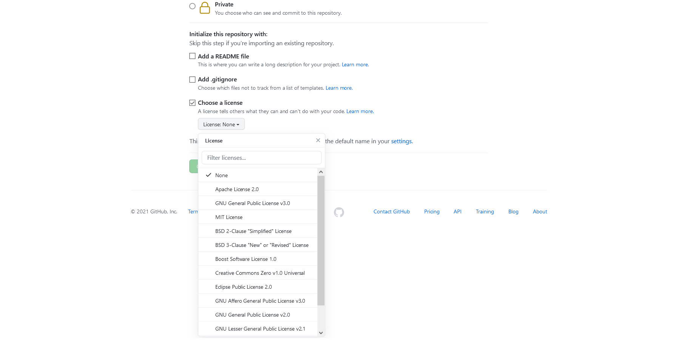

Slide 10






Лицензи
Чрез лиценза авторът отстъпва част от правата, с които разполага / договор за използване
Some Rights Reserved
Разликата между свободните и несвободните лицензи е в обема права, които се предоставят на лицензополучателя

Slide 11
Традиционните лицензи (проприетарни)
Обикновено предоставят неизключително, непрехвърлимо право на използване на програмата;
Лицензът се използва за допълнително ограничаване на използването за определен брой вътрешни потребители/ устройства;
Лицензът включва договорки от различно естество, като напр. използване на други права на ИС (търговска марка), ограничаване или освобождаване от отговорност на доставчика, условия за прекратяване на лиценза, приложимо право и т.н.
Лицензът може да се предоставя безплатно и да е проприетарен.

Slide 12
Традиционен лиценз - пример
Oracle Binary Code License Agreement for the Java SE Platform Products and JavaFX
“Subject to the terms and conditions of this Agreement including, but not limited to, the Java Technology Restrictions of the Supplemental License Terms, Oracle grants you a non-exclusive, non-transferable, limited license without license fees to reproduce and use internally the Software complete and unmodified for the sole purpose of running Programs.”
неизключителен,
непрехвърлим,
ограничен лиценз,
без лицензни такси за
възпроизвеждане и вътрешно използване на Софтуер,
пълен/цялостен и непроменен, с
единствената цел да се изпълняват програми"

Slide 13
Свободни лицензи
Дефиниция за свободен софтуер (Free software definition) 1991
0. Свободата за потребителите да използват програмата за каквато и да е цел;
1. Свобода да изучават начина на работа на програмата и да я променят и пригаждат според собствените си нужди (за това е необходим достъп до изходния код);
2. Свобода да разпространяват програмата, така че да помогнат на друг потребител;
3. Свободата да разпространяват променените версии на програмата. По този начин те дават възможност на цялото общество да извлече полза от промените (за това е необходим достъп до изходния код).

Slide 14
Свободни лицензи
Дефиниция за софтуер с отворен код (Open Source Initiative) 1998
1. Свободно разпространение. Лицензът, с който се разпространява програмата, не трябва по никакъв начин да забранява продажба или свободно ѝ предоставяне като компонент от друг многокомпонентен софтуер. Лицензът не може да налага плащане на роялти или други такси за авторски права, право на ползване и приходи от продажби.
2. Изходен (сорс) код. Програмата трябва да съдържа изходния код и да позволява свободното му разпространение, вкл. в компилиран вид (ако има такъв). За случаите в някакъв вид продуктът не се разпространява заедно с кода, трябва да има инструкции откъде може да се свали безплатно от Интернет.
Сорс кодът следва да е в такъв вид, че всеки да може да го променя за своите цели и нужди. Доставянето на маскиран (обфускиран) код или на криптиран сорс код е недопустимо.

Slide 15
Свободни лицензи
Дефиниция за софтуер с отворен код (Open Source Initiative) 1998
3. Допълнителни работи /Производна творба/. Лицензът трябва да позволява промени на кода и дописване, както и да разрешава същите да бъдат разпространявани под същия лиценз, както е на оригиналния софтуер.
4. Цялостност на авторския код.
Лицензът може да забранява разпространение на сорс код в модифициран вид само когато лицензът позволява добавяне заедно със сорс кода на пач файлове с цел модифициране на програмата по време на изпълнение ѝ (компилиране)
Лицензът следва още да позволява разпространение на софтуера, създаден по този начин
Лицензът може да изисква версия с дописания код да носи различно име или ID номер от този на оригиналния продукт

Slide 16
Свободни лицензи
Дефиниция за софтуер с отворен код (Open Source Initiative) 1998
5. Без дискриминация на лица или групи. Лицензът не може да дискриминира хора или социални прослойки.
6. Без дискриминация на области на приложение. Лицензът не може да ограничава ползване на програмата за определени области. Така например не може да ограничава ползването на софтуера само за търговски дейности или само за генно инженерство
7. Разпространение на лиценза. Правата, зададени за всяка програма, следва да са задължителни за всички, които я ползват, без необходимост от допълнителни лицензи.

Slide 17
Свободни лицензи
Дефиниция за софтуер с отворен код (Open Source Initiative) 1998
8. Лицензът не може да важи за определен продукт. Правата, които предоставя лицензът, не може да зависят от това, дали програмата принадлежи към определено линукс дистро или не. Ако се извади от дистрото или се разпространява отделно, всички нейни части остават подвластни на условията от лиценза на оригиналното дистро.
9. Лицензът не може да ограничава друг софтуер. Лицензът не следва да налага ограничения върху друг софтуер, който се разпространява заедно с лицензирания. Така например лицензът не може да изисква всички останали програми от едно дистро или пакет да бъдат също с отворен код.
10. Лицензът трябва да е технологично независим. Никоя клауза на лиценза не може да касае конкретна технология или даден тип интерфейс.

Slide 18

Свободни лицензи
границата на свободата
Open Source Initiative vs. Mongo DB
“Bespoke” лицензи
EUPL

Slide 19
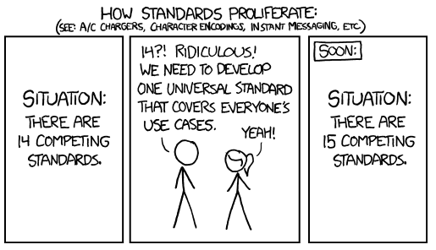
Свободни лицензи
“роене” на лицензи
(license proliferation)
https://xkcd.com/927/

Slide 20
Свободни лицензи - видове
Пермисив лицензи – най-свободни (най-обемни) от правна гледна точка – лицензодателят отдава на лицензополучателя най-много права и го товари с най-малко задължения
BSD, MIT (RUBY, ANTLR, JQuery)
Apache 2 (Android, Apache HTPP server, Hadoop)
“You may add Your own Copyright statement to Your modifications and may provide additional or different license terms and conditions for use, reproduction or distribution of Your modifications, or for any such derivative works as a whole, provided Your use, reproduction and distribution of the Work otherwise complies with the conditions stated in the licence.”

Slide 21
Свободни лицензи - видове
Копилефт (реципрочни лицензи)
Копилефт лицензиите си поставят политическата задача да осигурят свободния достъп и свободното ползване на софтуера по веригата на неговите преработки и допълнения чрез две основни задължения, които се добавят към свободния лиценз:
задължението лицензополучателят да осигури нататък по веригата достъп до сорс кода на 1) оригиналния софтуер и на 2) производното произведение и
задължението лицензополучателят да използва същият лиценз при по-нататъшно разпространение (redistribution), и разпространение на преработката

Slide 22
Свободни лицензи - видове
Strong copyleft
GPL (GNU/Linux, Ubuntu, Fedora, Wordpress)
Освобождаване на производен код под същия лиценз
Условието е не само да имаме модификация, а и тази модификация да се разпространява.
Ако си модифицирате кода за лични цели, можете да не правите модификацията си общодостъпна, както и може да смесвате кода с код под други лицензи

Slide 23
Свободни лицензи - видове
Weak copyleft
GNU LGPL - GNU "лек" общ публичен лиценз
Прави разлика между код, който представлява модификация на библиотеката и приложение, което използва библиотеката
Задължението за освобождаване на код под същия лиценз касае само самата библиотека или промените, които се правят в нея, но не и кода на програмата, която използва библиотеката.

Slide 24
Свободни лицензи - видове
Weak copyleft
MPL
“Covered code” vs. “Added code (отделен на ниво файлове)
“a larger work” - може да бъде дистрибутирана под всякакъв лиценз

Slide 25
Двойно лицензиране (Dual licensing)
Няма пречка оригинален софтуер да бъде разпространен под два и повече лиценза (Това очевидно няма как да стане, когато предмет на лиценза е модифицирано произведение, базирано на копилефт лиценз)
Двойното лицензиране като бизнес модел
Двойно лицензиране с цел съвместимост на лицензите

Slide 26
Лицензиране на творческо съдържание | CREATIVE COMMONS

Slide 27


Slide 28


Slide 29


Slide 30



Slide 31


Slide 32
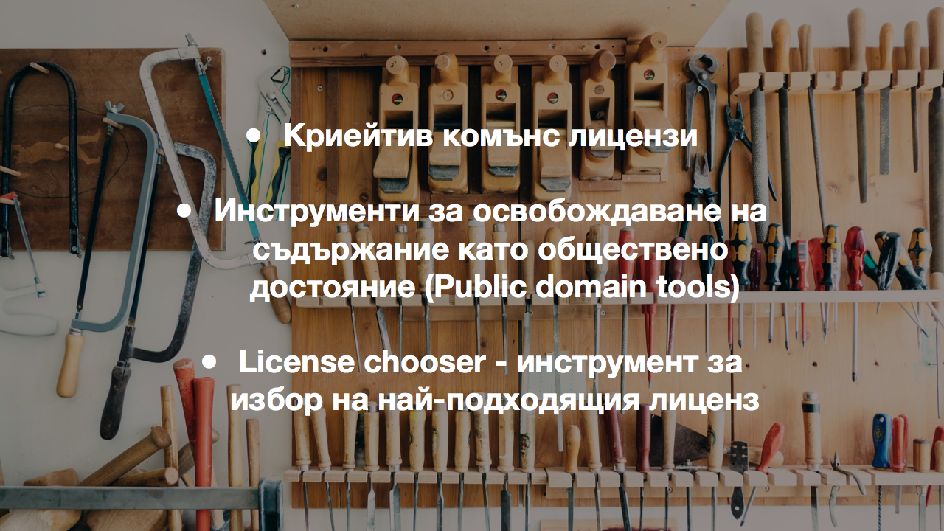

Slide 33


Slide 34
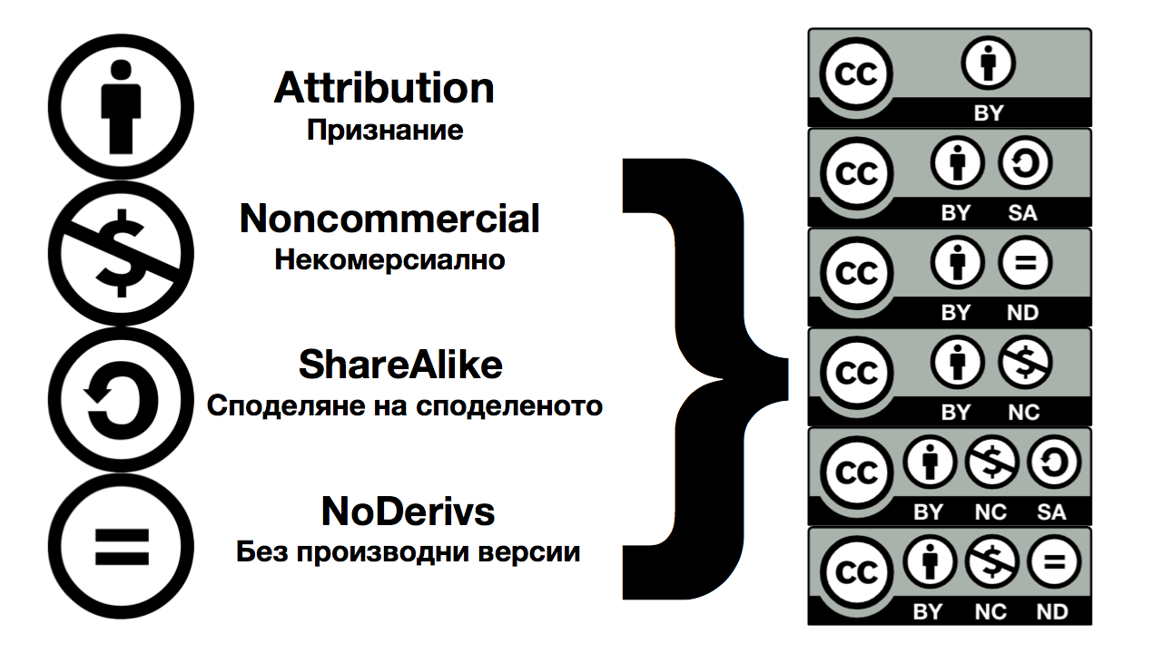

Slide 35
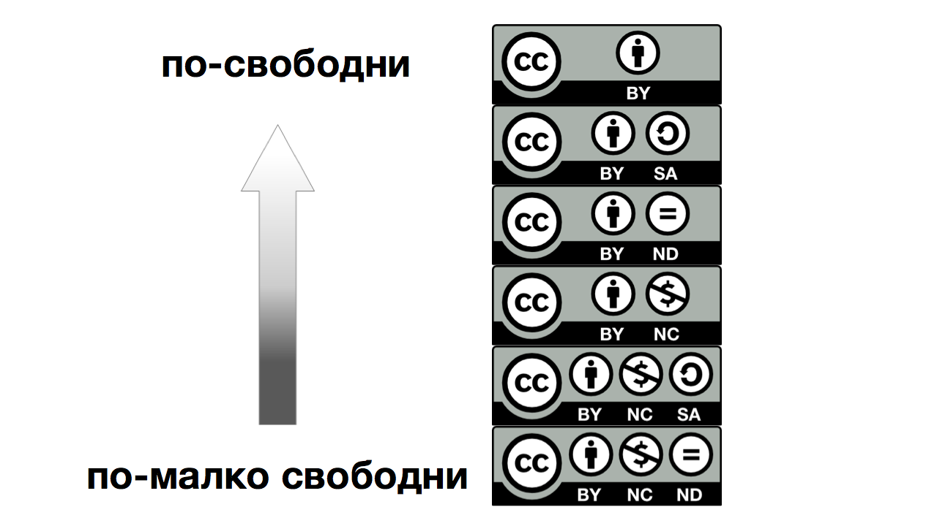

Slide 36
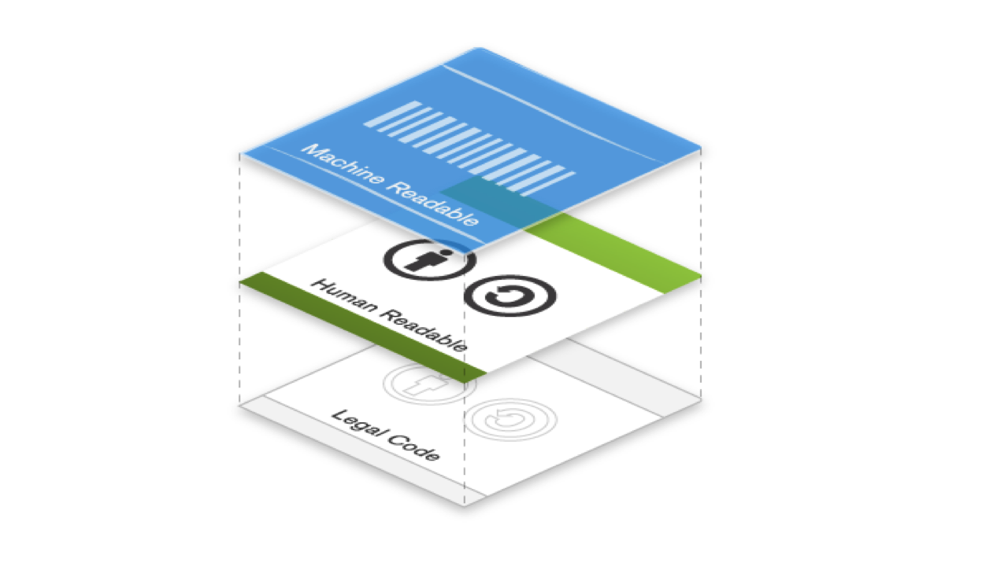

Slide 37
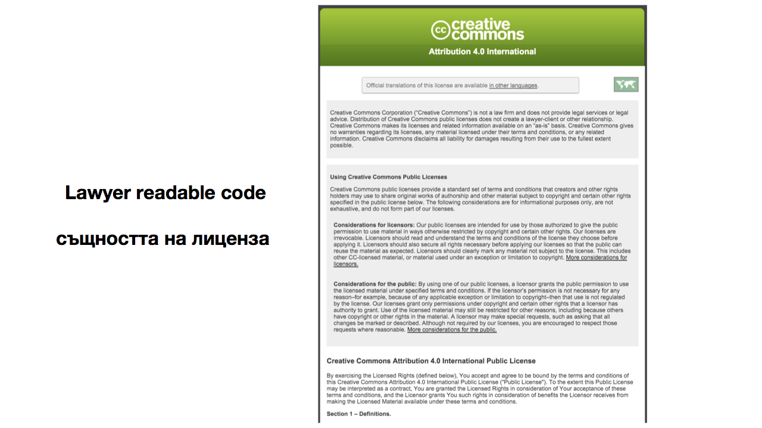

Slide 38
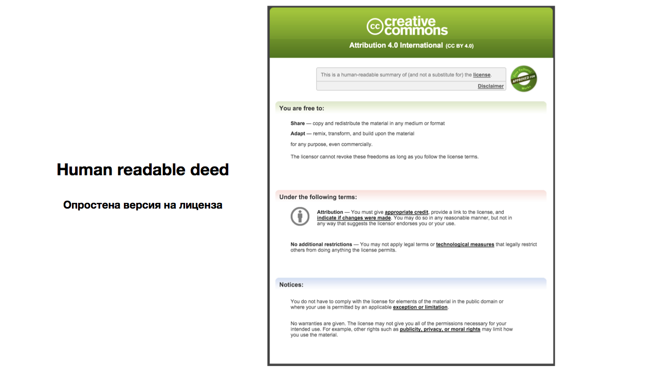

Slide 39
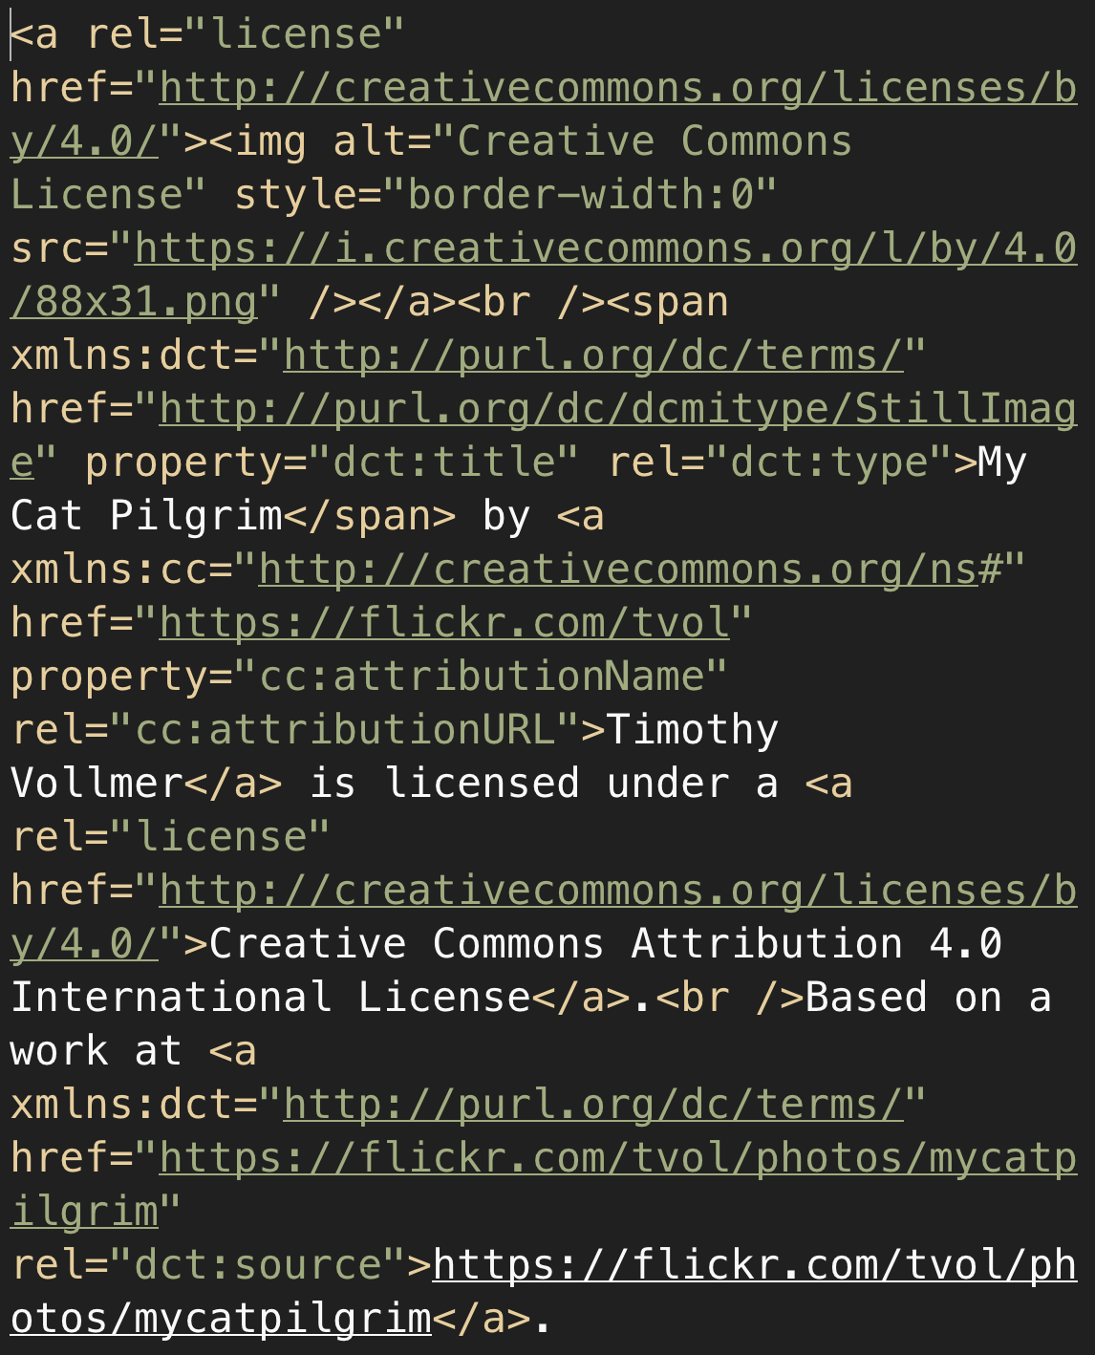
Machine readable metadata
Машинно четими метаданни
Notes:
Finally, there is the “metadata layer”, which is the HTML code that permits a licensed work to be searched for and discovered on the web. The metadata includes information about the work (such as the type of CC license, author, where the work is located online, etc.). This code can be copied/pasted onto any web page. Doing so allows the work to be indexed by search engines like Google.

Slide 40

Public
Domain Dedication

Slide 41
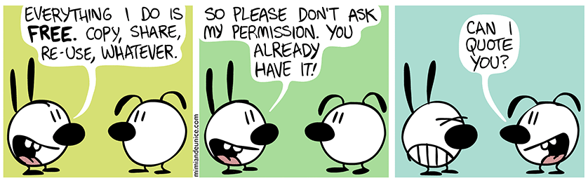
признание на авторството

Slide 42

Public
Domain
Mark

Slide 43
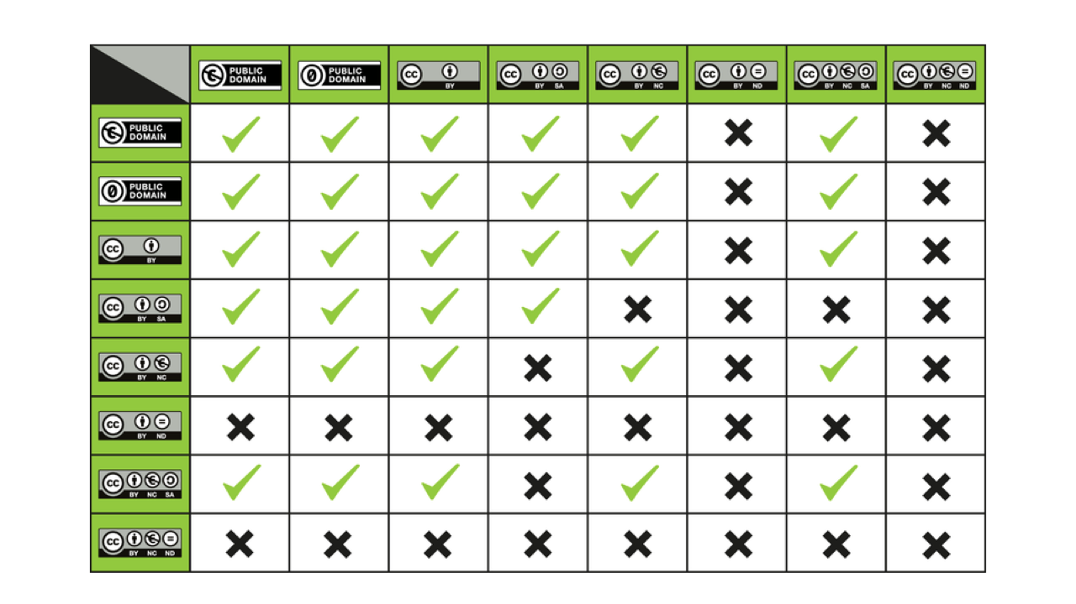

Slide 44
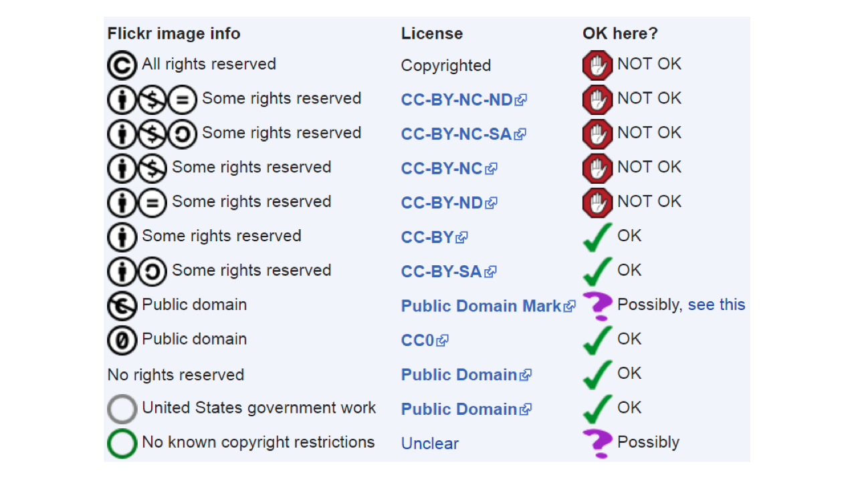

Slide 45
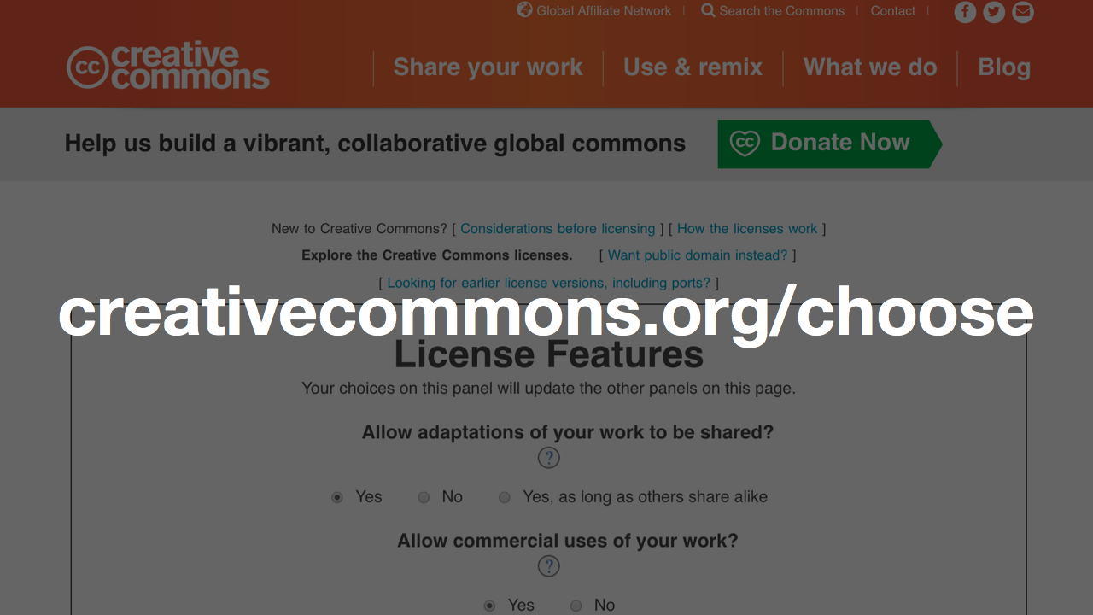

Slide 46
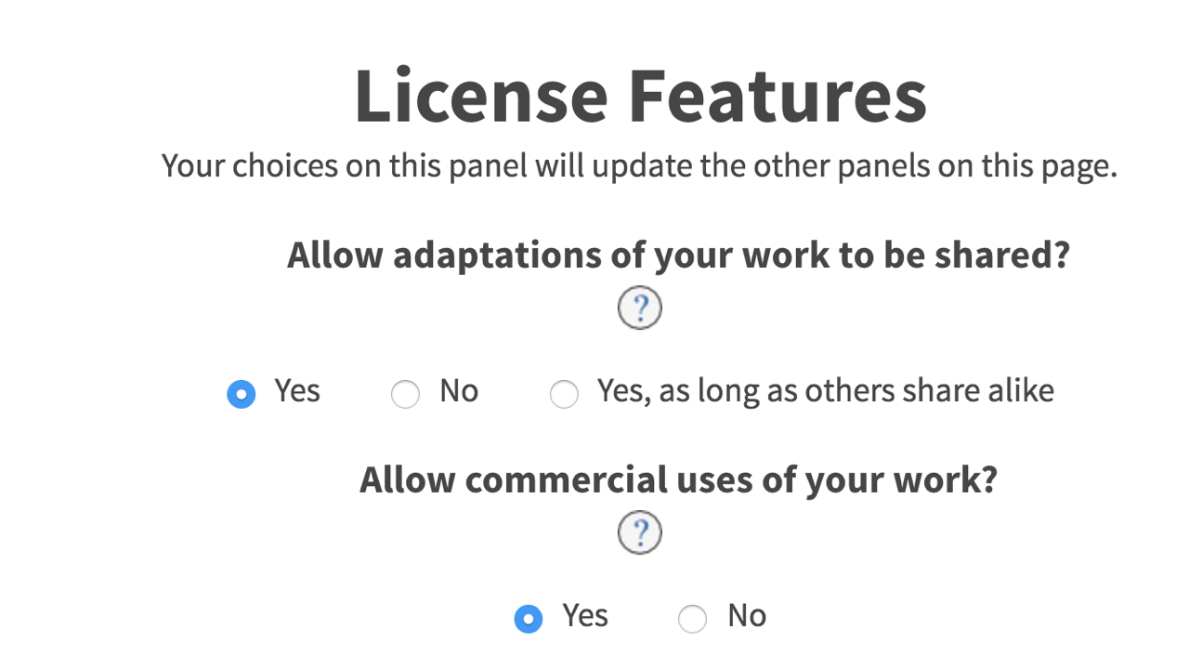

Slide 47
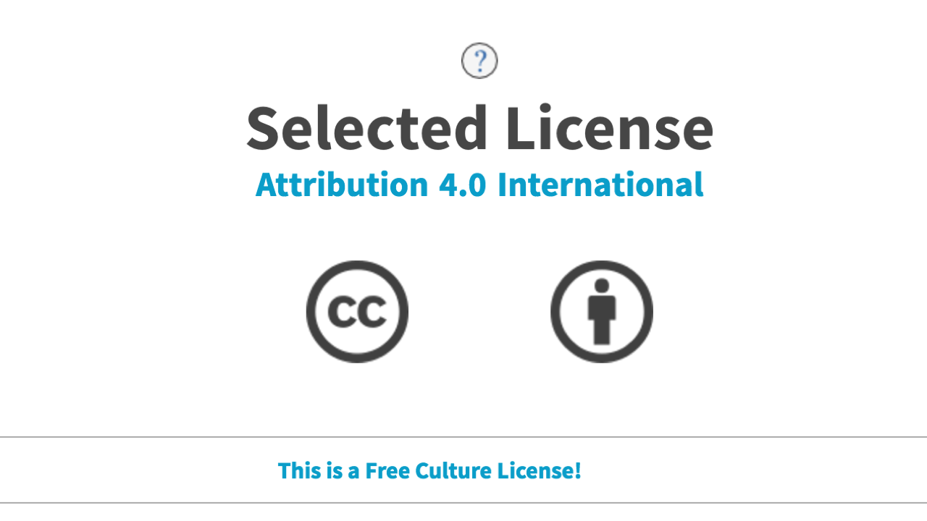

Slide 48
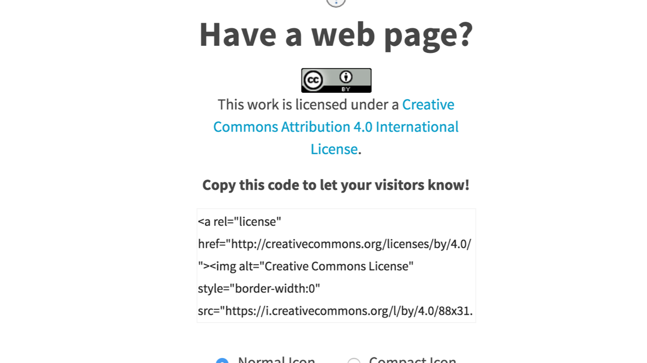

Slide 49
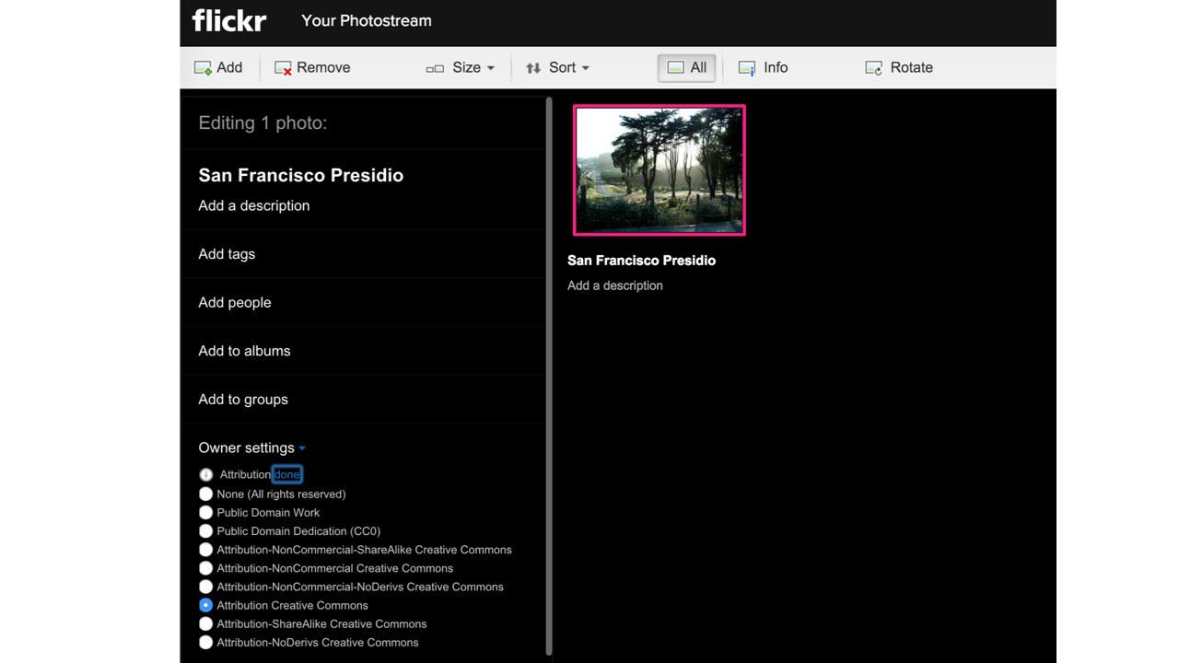

Slide 50
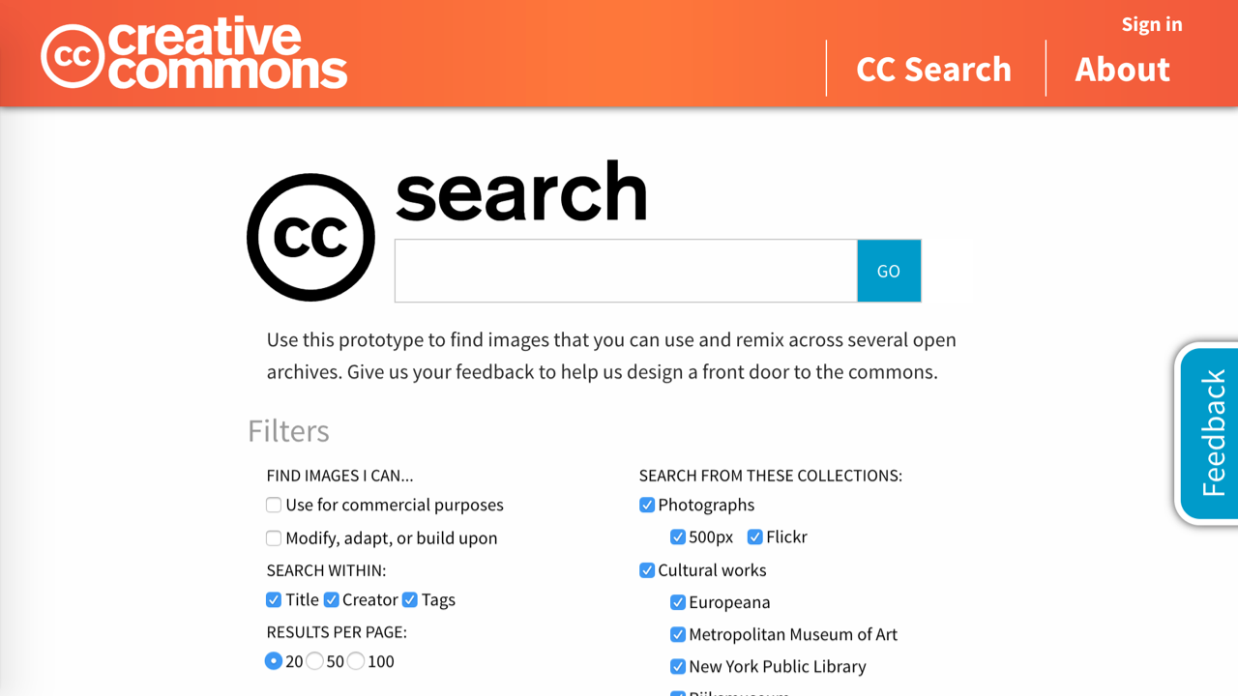

Slide 51
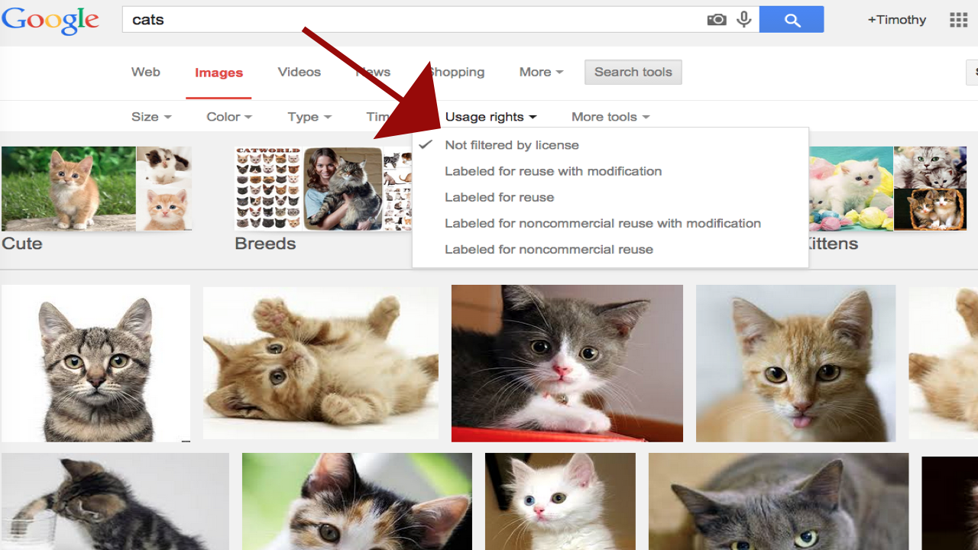

Slide 52

Обратна връзка и дискусия
Photo by Vadim Bogulov on Unsplash

Slide 53
Благодаря за вниманието!
Ана Лазарова
имейл: ana@digrep.bg
Презентацията може да бъде използвана под лиценз CC-BY-SA 4.0

